Slide 1
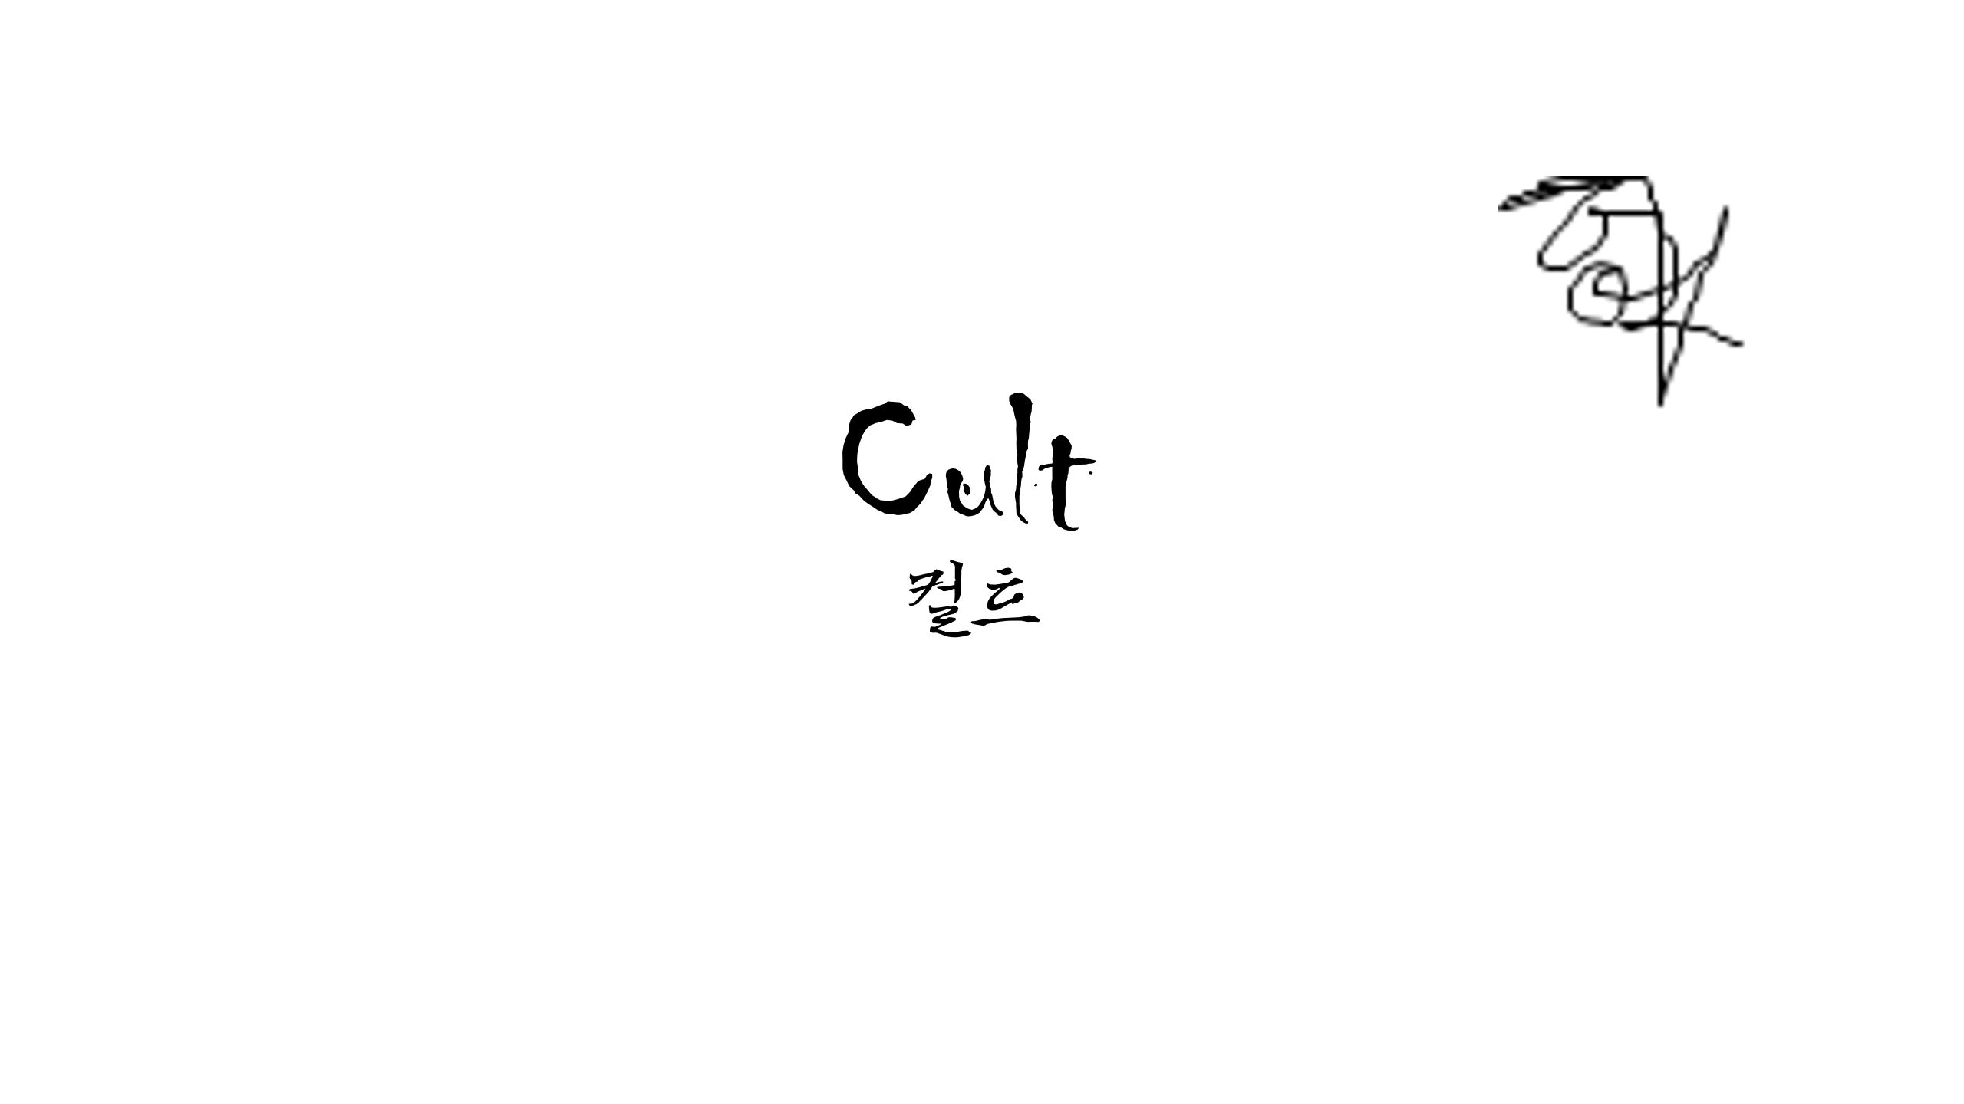

Slide 2
목차
개인별 준비 현황
타 게임과 차별점
개발 환경
중점 연구 분야
연구 목적
역할 분담 및 일정
게임 소개 및 방법
Q&A

Slide 3
개인별 준비 현황
이름 | 역할 | 수강과목
강성민 | 그래픽/기획 | - 게임 기획 1,2 ,기획 포트폴리오 , 3D모델링 2 , 데이터베이스
오지원 | 클라이언트 | - C, C++프로그래밍,게임수학, 게임엔진1, 셰이더 프로그래밍, 게임인터페이스
서정민 | 서버 | - C, C++ 프로그래밍, 컴퓨터 그래픽스, 게임수학, 인공지능, 네트워크 게임 프로그래밍, 게임엔진1, 데이터베이스

Slide 4




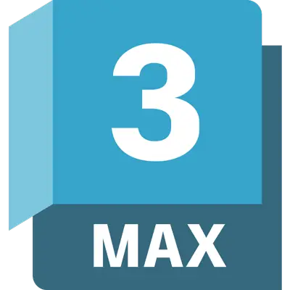

개발 환경
Windows 10/11
GitHub
Unreal Engine 5.4
Visual Studio 2022
3DS MAX 2025
Blender 4.2

Slide 5
연구 목적
3명의 생존자가 술래 1명을 피해 의식을 완성하는 협동, 비대칭 서바이벌 게임
언리얼 엔진 5를 이용한 3인칭 3D 게임 개발
IOCP 서버를 이용한 멀티 플레이 게임 개발
그래픽 리소스 자체 제작

Slide 6
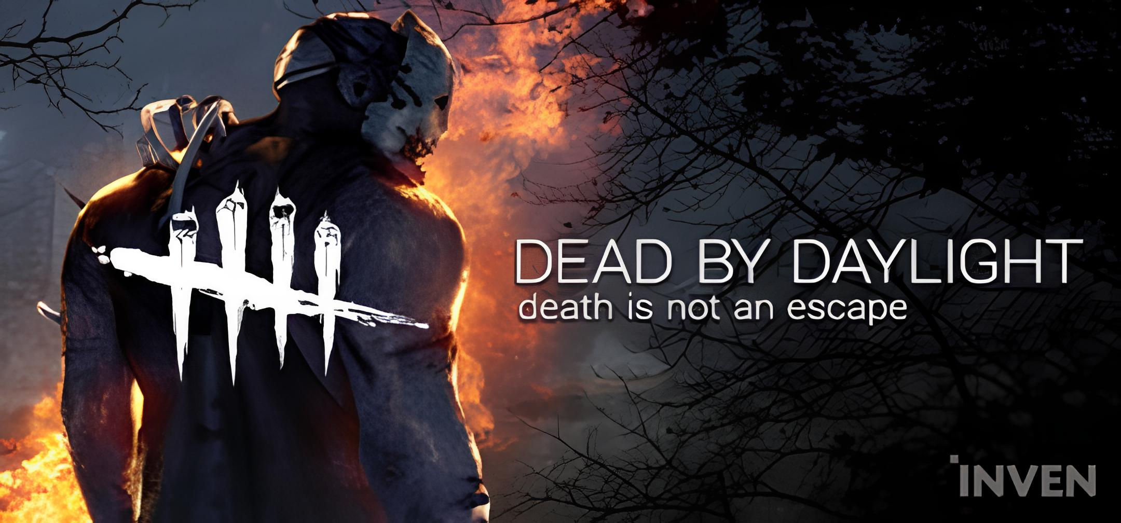
타 게임과 차별점
유사 게임: Dead By Daylight
의식을 완성하려는 이교도와
그것을 방해하는 경찰의 술래잡기 게임
이교도는 마을 안의 오브젝트를 이용하여
경찰로부터 도망치며, 제단을 활성화 하여
의식을 완성한다.
경찰은 이교도를 제거하거나
제단을 부숴 의식 완성을 방해한다.
이미지1

Slide 7
게임 소개
목표 플레이 시간: 1판당 10~15분
인게임 역할 구분: 경찰, 이교도
메인 오브젝트: 제단, 구금 장소
아이템: 총, 테이저 건, 곤봉, 총알 박스, 구급 상자, 열쇠

Slide 8
게임 소개
맵
3
1: 경찰 스폰 구역
2
2: 이교도 스폰 구역, 두 군데 중 랜덤 지정
1
3: 중요 건물
여섯 건물 중 네 건물에 제단 생성
매 판 랜덤 지정
의식 진행에 중요한 역할

Slide 9
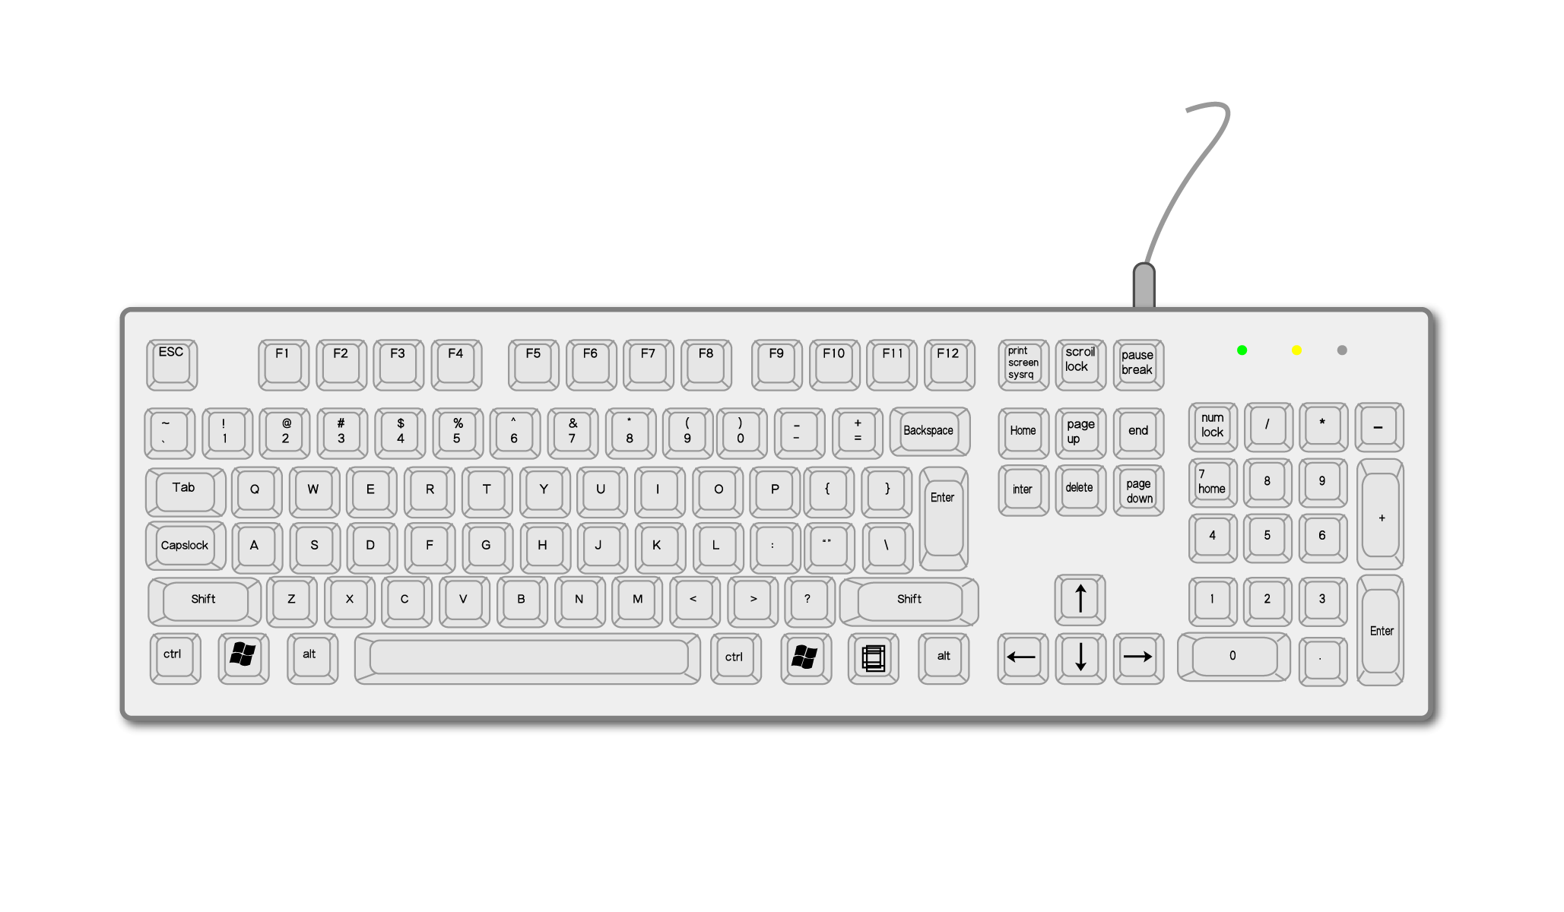
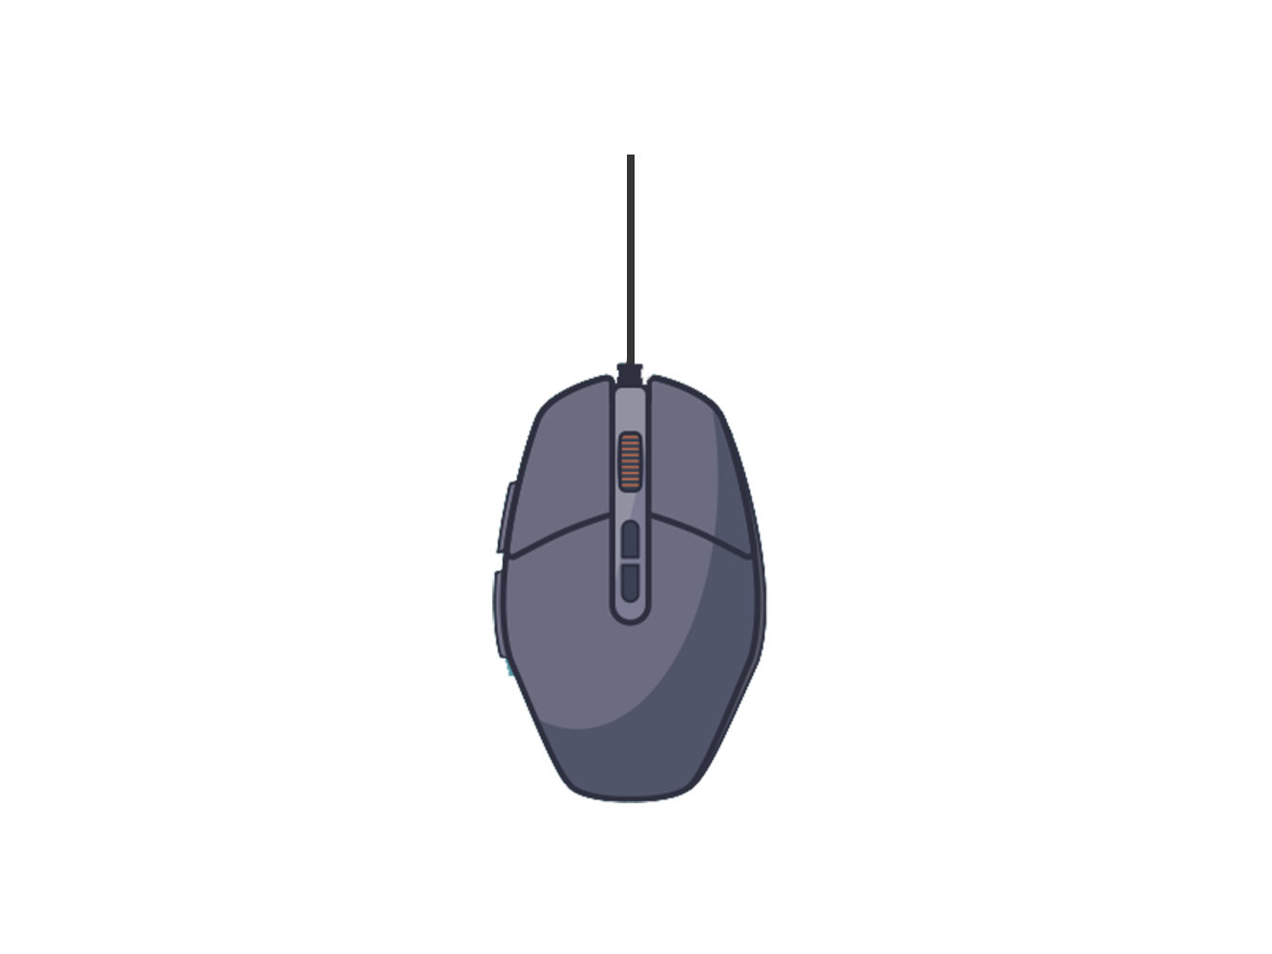
게임 소개
조작법
소통: 1,2,3,4
이동: W,A,S,D
특수능력: F
내려놓기: T
달리기: Shift
앉기: Ctrl
공격
조준
상호작용: SPACE
무기/아이템 변경: Tab
재장전: R
아이템 사용: E

Slide 10
게임 소개
게임 흐름
로비
로비 씬
게임 시작
역할 결정
경찰
이교도
경찰 승리
승리 조건
경찰 승리 조건
제단 일정 개수 이상 파괴
이교도 전부 제거
이교도 승리 조건
제단에서 의식 진행하여 완성
제한시간까지 생존 후 특수 조건 진행
이교도 승리

Slide 11
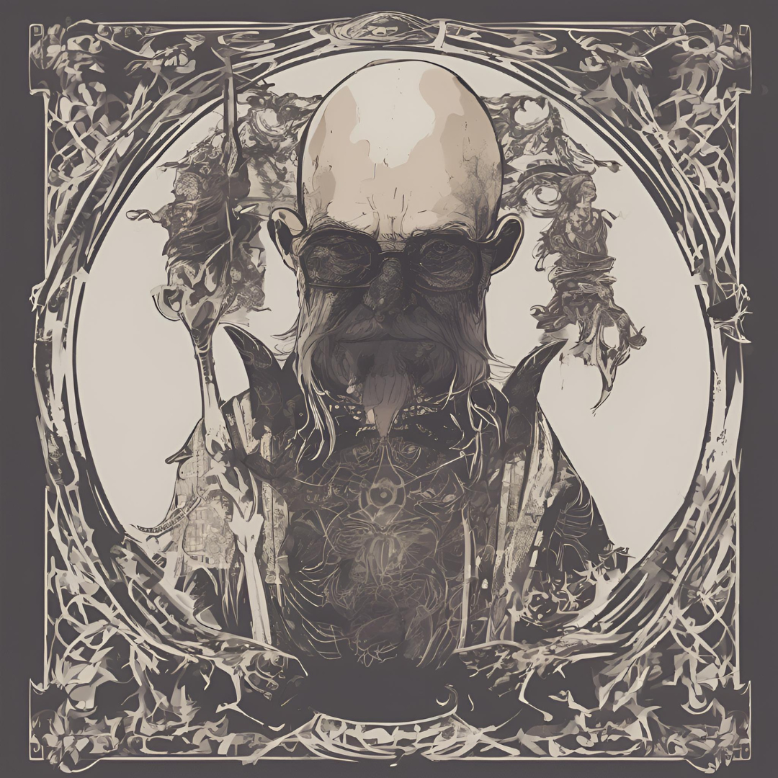


게임 소개
게임 규칙
제단에서 기도하여 의식 진행도를 올림
의식 진행도가 올라갈수록 경찰 디버프
그로기 상태(체력 0)의 이교도를 감금
이교도를 처치하여 제단 파괴

Slide 12
타 게임과 차별점
유사 게임: Dead By Daylight
차별점
생존자(이교도)가 술래(경찰)에게 보다 적극적으로 대항 가능
게임이 진행 될수록 버프/디버프와 시각 효과를 사용하여 긴장감 증가
제단의 파괴가 가능하여 보다 많은 승리 전략을 세우는 것이 가능
한 판당 더 빠른 템포로 낮은 진입 장벽
이미지1

Slide 13
기술적 요소 및 중점 연구 과제
강성민
3DS MAX를 사용하여 그래픽 리소스 자체 제작
후디니/ 나이아가라를 사용한 사실적인 이펙트 제작
Dynamic Chaos Destruction을 구현, 플레이어와의 상호작용에 따라
구조물이 물리적으로 변형되며, 구조물 간의 상호 의존성과 하중 분산을 동적으로
계산하여, 기존보다 현실적인 상호 작용이 가능한 게임 월드 제작.
오지원
서정민
Winsock과 IOCP를 이용한 멀티 쓰레드 서버 구현.

Slide 14
기술적 요소 및 중점 연구 과제
중점 연구 과제 - Dynamic Chaos Destruction
목표: 구조물 간의 상호의존성과 하중 분산을 동적으로 계산하도록 함.
현재 엔진의 수준
Chaos Physics: 사전 정의된 파괴 시뮬레이션으로, 벽이 무너지고 파편이 생성되는 효과 구현 가능.
Physics Constraint: 물체간 연결 관계 설정 가능
충돌 감지 및 힘 계산: 플레이어의 행동과 충돌 지점을 감지하고 구조물에 가해지는 힘을 계산 가능.
한계점
하중 분산 및 의존성 계산 미지원
실시간 변형 부족
잔해와 환경 상호작용 부족
개발하려고 하는 수준
구조물 간 동적 관계 설정: 구조물 간의 의존 관계를 정의하여, 특정 구조가 손상되면 연결된 구조물에 영향을 미치도록 함.
하중 분산 및 임계치 계산, 물리적 변형 및 점진적 손상
구조물마다 하중과 지지력을 설정. 특정 지지점이 파괴되면 남은 지지점에 하중을 분산하고, 임계치를 초과하면 붕괴.
실시간 물리 계산 최적화: 많은 구조물이 동시에 손상되고 상호작용하더라도, 성능을 유지하는 최적화 진행.
잔해와 환경 상호작용: 무너진 잔해가 바닥에 충격을 주거나, 다른 구조물에 2차 손상을 유발.

Slide 15
기술적 요소 및 중점 연구 과제
중점 연구 과제 - Dynamic Chaos Destruction
기술적 요소
기본적으로 엔진의 Chaos Physics를 사용하여 행해지는 충돌 처리 이외의
추가적인 충돌 처리와 구조물 내부에서의 상태 업데이트.
C++을 사용하여 플레이어와의 상호작용 이외에도 구조물마다 하중과
의존 관계를 실시간으로 계산하여 구조물이 점진적으로 변화하는 모습을 나타낸다.
이 연산은 구조물에 가해지는 힘이 0이 될 때까지 계속된다.
그리고 이러한 과정 속에 생기는 잔해들은 멀티플레이 환경에서도 모든 플레이어가
동일한 상태를 확인할 수 있도록 동기화가 필요하다. 물리 연산과 동기화의 성능 부하를 최소화하기 위해 멀티 쓰레드 작업으로 최적화가 필요하다.

Slide 16
역할 분담 및 일정
강성민
서정민
오지원
팀 전체
항목 | 9월 3주차 | 9월 4주차 | 10월 1주차 | 10월 2주차 | 10월 3주차 | 10월 4주차 | 11월 1주차 | 11월 2주차
서버 | DB 기능 업데이트 | DB 암호화 | 인게임 통신 개편 | 서버 동기화 | 스레드 세분화 | 서버 동기화 | 중점 연구과제 진행 | 중점 연구과제 진행
클라이언트 | 이펙트 적용 및 신도 스킬 추가 | 신도 스킬 추가 및 상호작용 | 애니메이션 모션 워핑, 의식 세분화 | 스킬 나이아가라 적용 | UI 및 게임 모드, 사이클 작업 | 사운드 작업 빛 패키징 | 버그 수정 | 중점 연구 과제 진행
그래픽 | 오브젝트 모델링 | 오브젝트 모델링 및 캐릭터 모델링 | 애니메이션 추가 제작 | 레벨 디자인 및 추가로 필요한 모델링 제작 | 레벨 디자인 | 중점 연구 과제 진행 | 중점 연구 과제 진행 | 중점 연구 과제 진행

Slide 17
Q&A
감사합니다

Slide 18
출처
https://m.inven.co.kr/webzine/wznews.php?idx=189412&site=wotblitz
이미지 1, ‘1000시간을 해도 무서운게 매력이죠.’ ‘데드 바이 데이라이트 메튜 코테, 인터뷰, 허재민 기자, 2017.11.19

